Slide 1


Slide 2


بسم الله الرحمن الرحیم

Slide 3

وزارت علوم، تحقیقات و فناوری
دانشگاه فنی و حرفه ای
(آموزشکده فنی دختران ارومیه)
نام درس: کلیات اقتصاد (خرد و کلان )
جلسه 5
گروه مدیریت خانواده این فایل همراه با صدا می باشد
مدرس: کبری علی اشرفی
فروردین1399

Slide 4
سرفصل ها
رفتار مصرف کننده
خط بودجه مصرف کننده
رفتار تولید کننده
تابع تولید
منبع پیشنهادی: کتاب مبانی علم اقتصاد دکتر یگانه موسوی جهرمی

Slide 5
نظریه رفتار مصرف کننده
ویژگی های یک مصرف کننده:
مصرف کننده فردی نفع پرست است و همیشه سبد کالایی بیشتر را به کمتر ترجیح می دهد.
مصرف کننده در مورد مصرف کالاها و خدمات عاقلانه تصمیم گیری می کند.
مصرف کننده می تواند بین سبدهای کالایی مختلف مقایسه به عمل بیاورد.

Slide 6
تعریف مطلوبیت
هر مصرف کننده ای از مصرف کالاها و خدمات رضایت خاطری کسب می کند که به این رضایت خاطر مطلوبیت می گویند.

Slide 7

رفتار مصرف کننده و مطلوبیت :
چون در آمد مصرف کننده محدود و نیازهای وی نامحدود می باشد، لذا وی بین گزینه های مختلف مجبور به انتخاب است تا بیشترین مطلوبیت یا رضایت خاطر را با توجه به بودجه و درآمد خود به دست آورد.
این انتخاب معمولاٌ موارد زیر را در بر میگیرد:
1- از هرکالا چقدرتقاضا نمایند؟
2- برای دستیابی به درآمد مورد نظر چند ساعت کار عرضه نمایند؟
3- چه مقدارازدرآمد خویش را مصرف و چقدرآن را پس انداز کنند؟

Slide 8
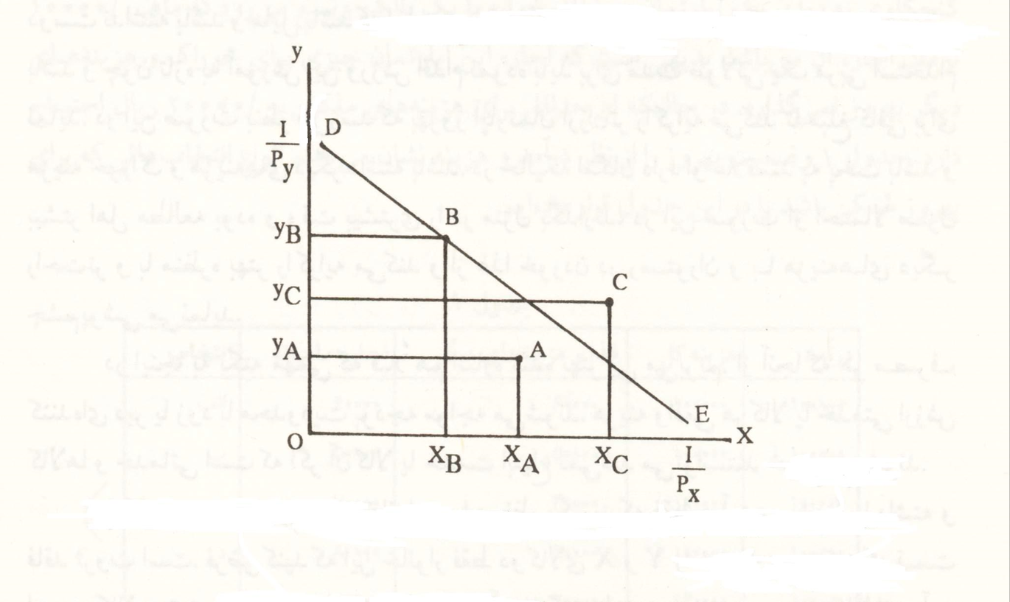
خط بودجه مصرف کننده

Slide 9
توضیحات خط بودجه
خط DE کلیه ترکیب های ممکن ازدو کالای x و y را نشان می دهد اگر تمام درآمد صرف خرید این دو کالا شود.
نقطه D : همه درآمد صرف خرید کالای y شده است.
نقطه E : همه درآمد صرف خرید کالای xشده است.
نقطه A : قابل دسترس است ولی در این حالت تمام درآمد هزینه نمی شود.
نقطه B : قابل دسترس است ولی در این حالت تمام درآمد هزینه می شود.
نقطه C : در کوتاه مدت قابل دسترس نیست.

Slide 10
رفتار تولید کننده

Slide 11
تولید کنندگان
بنگاه های تولیدی: که خود به دو بخش تقسیم میشوند: انتفاعی که بدنبال کسب حداکثر سود میباشند و غیرانتفاعی که بدنبال کسب حداکثر سود نمی باشند همانند دانشگاه ( تولید و پرورش علم و مهارت)

Slide 12
تابع تولید
تعریف تولید :
جریان تبدیل نهاده ها یا عوامل تولید را به محصولات، تولید گویند.
رابطه ریاضی بین تولید و عوامل تولید را تابع تولید می گویند.
مقدار تولید= (عوامل تولید ) f
تغییر در عوامل تولید ، باعث تغییر در مقدار تولید می شود.

Slide 13
هزینه
هزینه های یک تولید کننده را میتوان به دو بخش عمده تقسیم نمود:
هزینه های آشکار: مخارجی هستند که عملا ً ازصندوق شرکت برای خرید و استفاده خدمات عوامل تولید پرداخت می شود مانند دستمزد کارگر، بهره وام واجاره ساختمان. هزینه های آشکار در دفاتر حسابداری ثبت می شوند.

Slide 14
هزینه های پنهان : آن هزینه هایی هستند که در دفاتر حسابداری ثبت نمی شوند مثلا یک بنگاهی را در نظر بگیرید که مالک کارخانه است اگر این بنگاه مالک کارخانه نبود باید اجاره پرداخت میکرد بنابراین این یک نوع هزینه پنهان است که در واقعیت پرداخت نمی شود.

Slide 15
انواع هزینه
کل هزینه ثابت (TFC) : هزینه ای که شرکت برای نهاده های ثابت متحمل می شود و ربطی به سطح تولید ندارد مانند اجاره ساختمان. به عبارت دیگر، تولید باشد یا نباشد، کم باشد یا زیاد باشد، این هزینه ها وجود دارند.

Slide 16
کل هزینه متغیر (TVC) : هزینه ای که شرکت برای به کارگیری نهاده های متغیر متحمل می شود و کاملا ً در ارتباط با سطح تولید می باشد مانند هزینه مواد خام واولیه. به عبارت دیگر، اگر تولید نباشد، این هزینه هم وجود نخواهد داشت و با افزایش تولید، افزایش خواهد یافت.

Slide 17
هزینه کل(TC)
هزینه کل =هزینه های ثابت + هزینه های متغیر

Slide 18
سود
هزینه – درآمد = سود
( هزینه های پنهان + هزینه های آشکار ) – درآمد =سود

Slide 19
خلاصه ای از جلسه5
رفتار مصرف کننده بر پایه فرض عقلانیت قرار دارد و مصرف کنننده با توجه به درآمد خود ، سبد کالایی را انتخاب میکند که بیشترین مطلوبیت را به دست آورد.
تولید تابعی از عوامل تولید است.
هزینه ها دونوع هستند، آشکار و پنهان
هزینه کل از جمع هزینه های ثابت و متغیر به دست می آید.

Slide 20
خود آزمایی
1-خط بودجه را رسم کنید.
2-تابع تولید را تعریف کنید.
3-هزینه ها چند نوع هستند؟
4- هزینه کل را تعریف کنید.

Slide 21
موفق باشید
علی اشرفی

